Slide 1
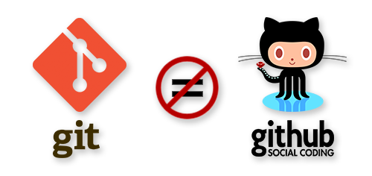

Slide 2
O que é "controle de versão", e porque eu deveria me importar?
Controle de versão é um sistema que registra alterações em um arquivo ou conjunto de arquivos ao longo do tempo para que você possa lembrar versões específicas mais tarde

Slide 3
Uma Breve História do Git
O núcleo (kernel) do Linux é um projeto de código aberto com um escopo bastante grande. A maior parte da vida da manutenção do núcleo o Linux (1991-2002), as mudanças no código eram compartilhadas como correções e arquivos.
Em 2005, a relação entre a comunidade que desenvolveu o núcleo do Linux e a empresa que desenvolveu BitKeeper quebrou em pedaços, e a ferramenta passou a ser paga. Isto alertou a comunidade que desenvolvia o Linux (e especialmente Linus Torvalds, o criador do Linux) a desenvolver a sua própria ferramenta baseada em lições aprendidas ao usar o BitKeeper. Algumas metas do novo sistema era os seguintes:

Slide 4
Uma Breve História do Git
• Velocidade
• Projeto simples
• Forte suporte para desenvolvimento não-linear (milhares de ramos paralelos)
• Completamente distribuído
• Capaz de lidar com projetos grandes como o núcleo o Linux com eficiência (velocidade e tamanho dos dados) Desde seu nascimento em 2005, Git evoluiu e amadureceu para ser fácil de usar e ainda reter essas qualidades iniciais. Ele é incrivelmente rápido, é muito eficiente com projetos grandes, e ele tem um incrível sistema de ramos para desenvolvimento não linear

Slide 5
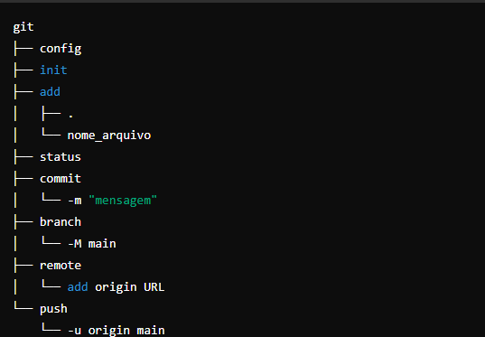
Comandos e Significados

Slide 6
Explicando
git init: Inicializa um novo repositório Git no diretório atual.
ls: Lista os arquivos e diretórios no diretório atual (esse comando é do sistema operacional, não do Git).
git add nome_arquivo: Adiciona um arquivo específico ou mudanças de um arquivo ao índice para serem incluídos no próximo commit.

Slide 7
Explicando
git add . : Adiciona todas as mudanças no diretório atual ao índice.
git status: Mostra o status atual do repositório, incluindo arquivos modificados, adicionados ou removidos.
git commit -m "mensagem a passar": Salva as mudanças no repositório em um novo commit, com uma mensagem explicativa sobre as alterações feitas.

Slide 8
Explicando
git config --global user.email "seu email": Configura o endereço de e-mail associado aos seus commits Git a nível global.
git config --global user.name "nome git": Configura o nome de usuário associado aos seus commits Git a nível global.
git branch -M main: Renomeia a branch atual para "main" (este comando é útil especialmente após a mudança de nome da branch padrão do Git de "master" para "main").

Slide 9
Explicando
git remote add origin http://github.com/italo2403/dda.git: Adiciona um repositório remoto chamado "origin" com o URL fornecido.
git push -u origin main: Envia os commits locais para o repositório remoto "origin" na branch "main", estabelecendo uma relação de rastreamento entre a branch local e remota.

Slide 10
Como subir a versão 2 do meu código?
Verificando o Status do repositório:
git status
Criando uma nova Branch
git checkout -b nova_Branch ( substitua o nome nova_Branch pelo nome que desejar para o projeto)

Slide 11
Como subir a versão 2 do meu código?
Adicionando e criando o commit da versão do meu código:
git add .
git commit –m “Mensagem que deseja escrever”
Enviando diretamente para o repositório essas alterações: git push origin nome_Branch ( substitua no nome pelo nome que você inseriu antes no commit)

Slide 12
Como subir a versão 2 do meu código?
Faça um commit
git commit –m “mensagem”
E depois um git push
git push origin nome_versão_2

